Slide 1


캡스톤디자인경진대회
TAYO

Slide 2

목차
연구배경
연구목표
기존연구
제안방법
연구결과

Slide 3
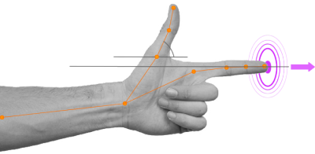
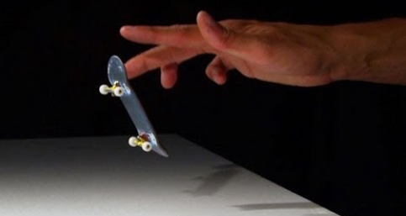
연구배경
Research
&
Entertainment
정확성 + 속도
향상을 위해 학습데이터 생성 및 분류를 기반으로 다양한 모션인식 연구가 활발하게 진행되고 있다.
Fingerboard
라는 테마에 적합한 손가락 모션 인식 알고리즘을 고안하여 적용

Slide 4
연구목표
손가락 모션 학습 트레이닝 데이터셋 생성에 있어서
1. 차원 내림을 통한 좌표 재구성과 동작 구분을 위한 변수 정의
2. 빠른 처리 속도를 위한 학습 데이터의 차원을 줄이기 위한 학습 데이터 가공

Slide 5
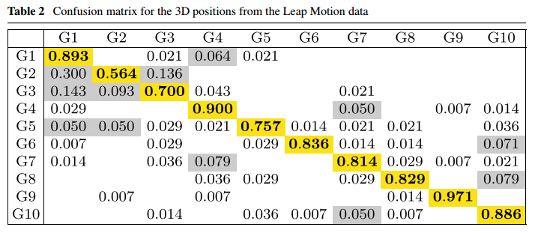
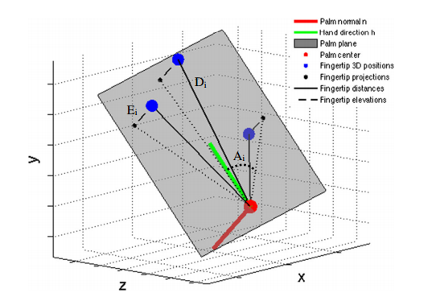
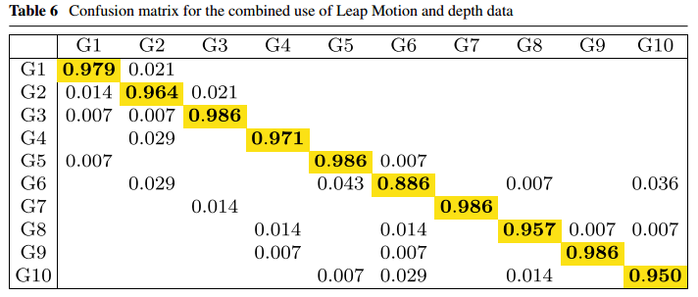
기존연구
1. 손가락 학습 트레이닝 데이터 셋
절대좌표를 이용한 경우
Palmplane 개념 도입, 평균 정확도 향상
81.50% -> 96.51%
Palmplane상대좌표를 이용한 경우
Notes:
- 표읽는법 : (아래 표 기준)G3와 G1의 교차 칸이 0.007이므로, G3을 G1으로 인식할 확률이 0.007인 상태이다.
- “절대좌표를 이용한 경우”에서 회색 영역이 추후 연구를 통한 개선으로 사라진 오차(동작 간의 간섭) 이다.(아래 표에서는 회색부분, 즉 간섭이 사라짐)

Slide 6
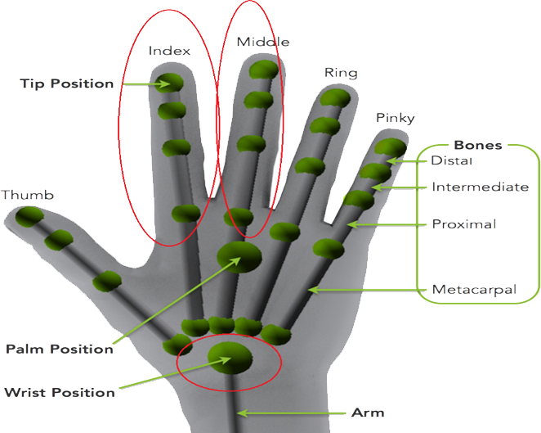
제안방법- 모션 트레이닝 셋 생성
학습 파라미터 - Index, Middle, Wrist를 구성하고 있는 9개의 joint 데이터 이용

Slide 7
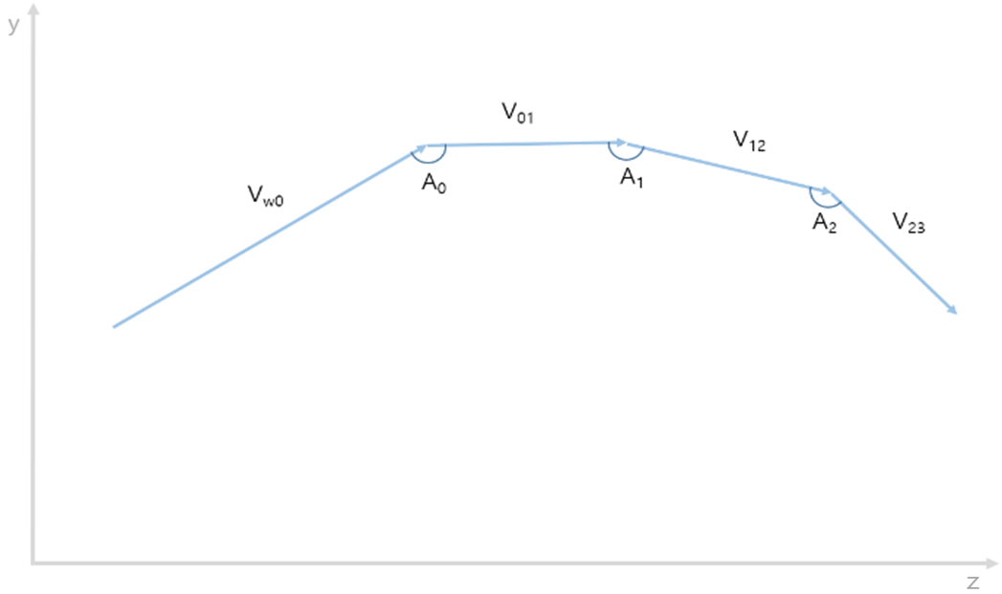
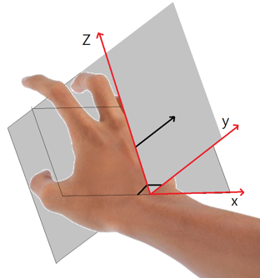
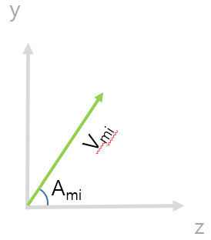



제안방법- 모션 트레이닝 셋 생성
동작 구분을 위한 변수 정의 1. 각도 변수 정의
$$\left(\begin{matrix}x \\ y \\ z\end{matrix}\right)$$
$$\left(\begin{matrix}0 & 0 & 0 \\ 0 & 1 & 0 \\ 0 & 0 & 1\end{matrix}\right)$$
$$\left(\begin{matrix}0 \\ y \\ z\end{matrix}\right)$$
$$=$$
손가락 1개 당 생기는 각도 변수 3개 총 6개의 각도변수가 발생
좌표계 재구성을 통하여
해당 변수들은 서로 의존적 2차원 변수

Slide 8
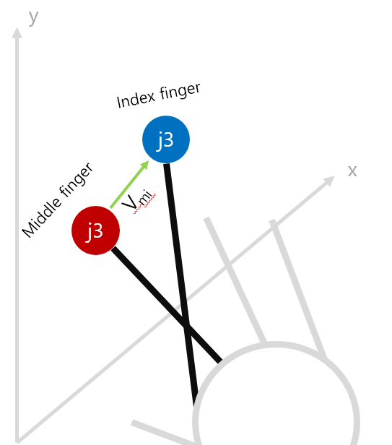
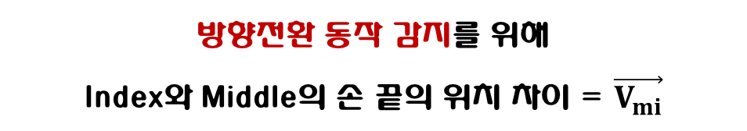
제안방법- 모션 트레이닝 셋 생성
동작 구분을 위한 변수 정의 2. Index, Middle의 상대위치
x
방향전환 동작 감지를 위해
Index와 Middle의 손 끝의 위치 차이 = $\vec{V_{mi}}$
차원 내림을 통해 2차원 벡터 변수로 지정
동작 구분을 위한 변수 정의 3. 손의 절대위치 - wrist의 좌표 그대로 학습

Slide 9
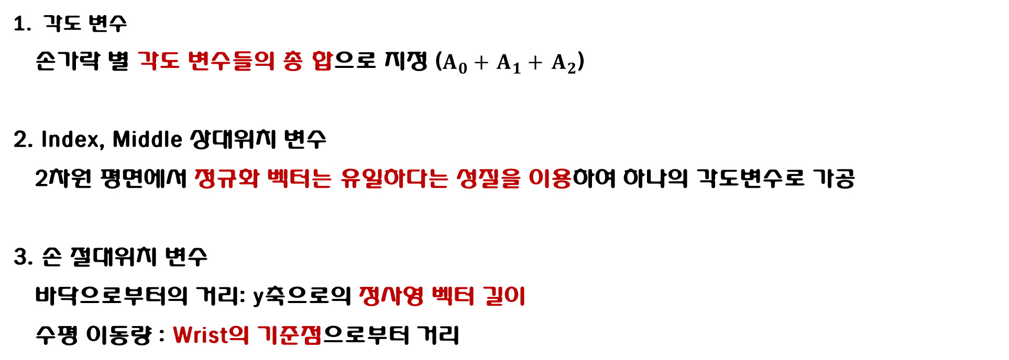
제안방법- 모션 트레이닝 셋 생성
학습 데이터 가공 – 차원을 낮춤으로써 빠른 처리 속도 가능
각도 변수
손가락 별 각도 변수들의 총 합으로 지정 ($A_{0}+$ $A_{1}+$ $A_{2}$)
2. Index, Middle 상대위치 변수
2차원 평면에서 정규화 벡터는 유일하다는 성질을 이용하여 하나의 각도변수로 가공
3. 손 절대위치 변수
바닥으로부터의 거리: y축으로의 정사영 벡터 길이
수평 이동량 : Wrist의 기준점으로부터 거리

Slide 10
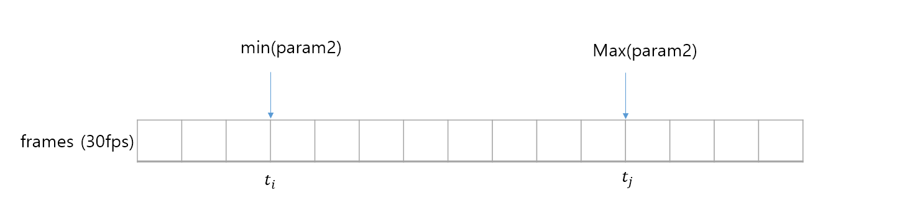
제안방법- 모션 트레이닝 셋 생성
분류기 제작
1초 (= 30 frame) 동안의 최대 변화량을 측정
측정 기준: 파라미터 별 값이 최소인 경우와 최대인 경우를 기준으로 그 차이로 변화량을 측정

Slide 11
제안방법- 모션 트레이닝 셋 생성
학습기 제작
분류기와 동일 알고리즘을 사용하며 변화량 값들 31개를 모아 파일로 저장
측정 기준: Mean값과 Covariance값을 계산
동작별 5개의 파라미터를 학습

Slide 12
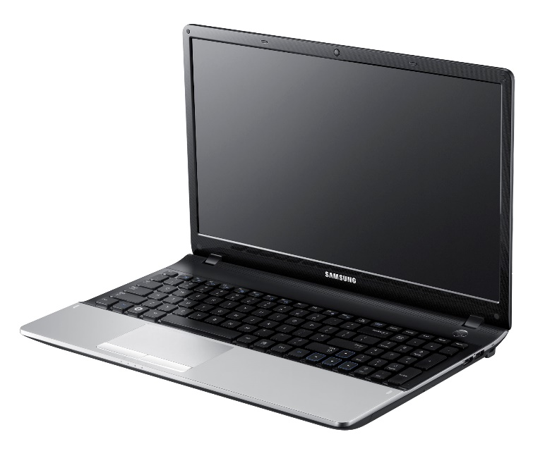
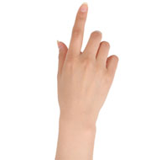
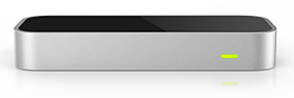
연구결과
ITERATION
사용자와의 인터렉션을 통한 학습 트레이닝 셋 취득 후 학습오차 데이터 취득
 | G1 | G2 | G3 | G4 | G5 | G6
G1 | 0.984 | 0.016
G2 | 0.032 | 0.968
G3 |  | 0.048 | 0.919 |  |  | 0.032
G4 | 0.048 | 0.016 |  | 0.935
G5 |  |  |  |  | 0.984 | 0.016
G6 |  |  | 0.097 |  |  | 0.903
평균 학습오차 : 0.051
G3(점프), G6(멈춤) 개선 요구됨
Notes:
분류오차 -> 학습오차로 바꿈, 평균 학습오차는 0.051이며 인식률은 94.9퍼센트, G3와 G6간의 간섭이 발생하여 구분할 파라미터가 필요하다.

Slide 13
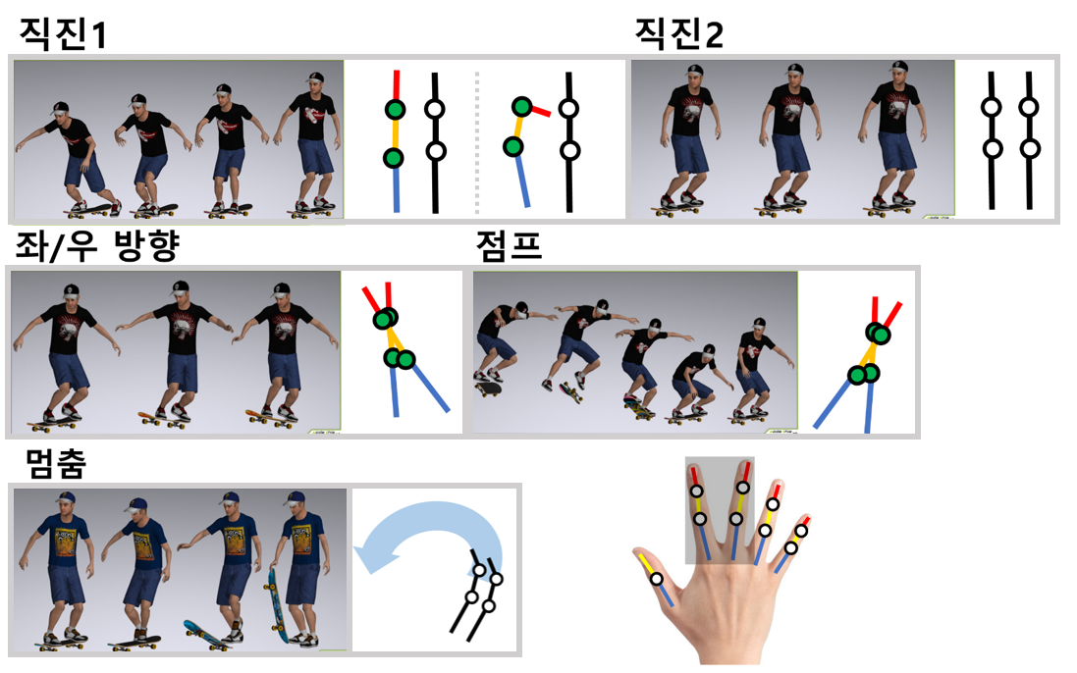
연구결과

